Slide 1



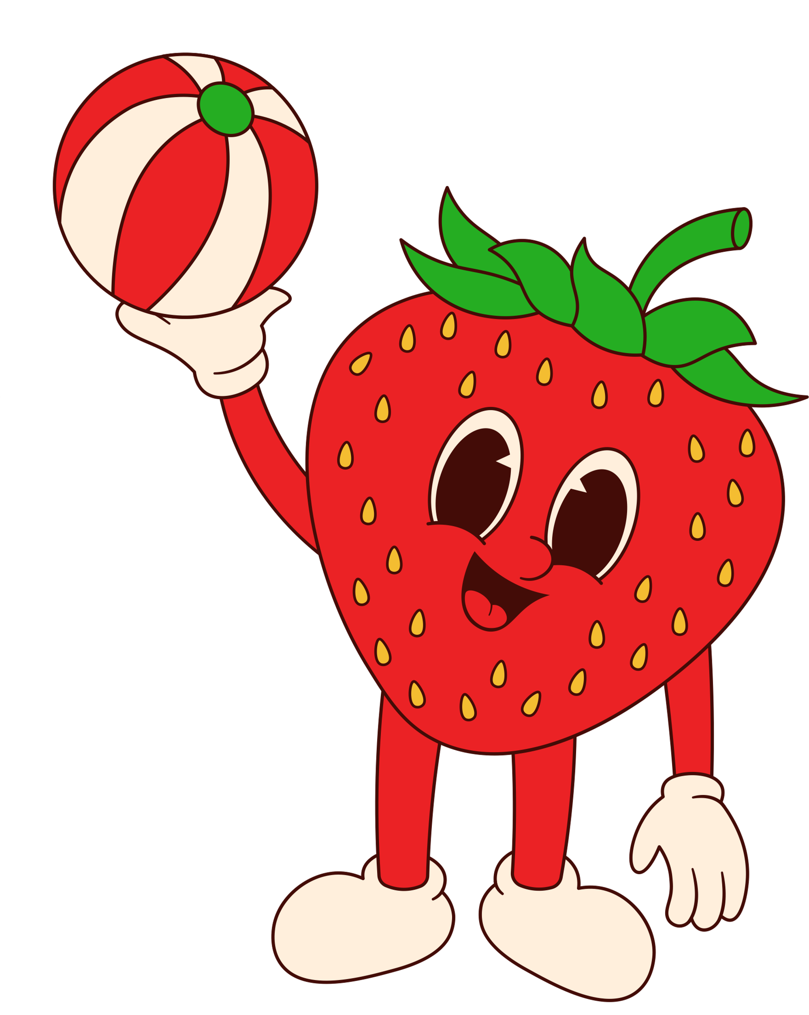





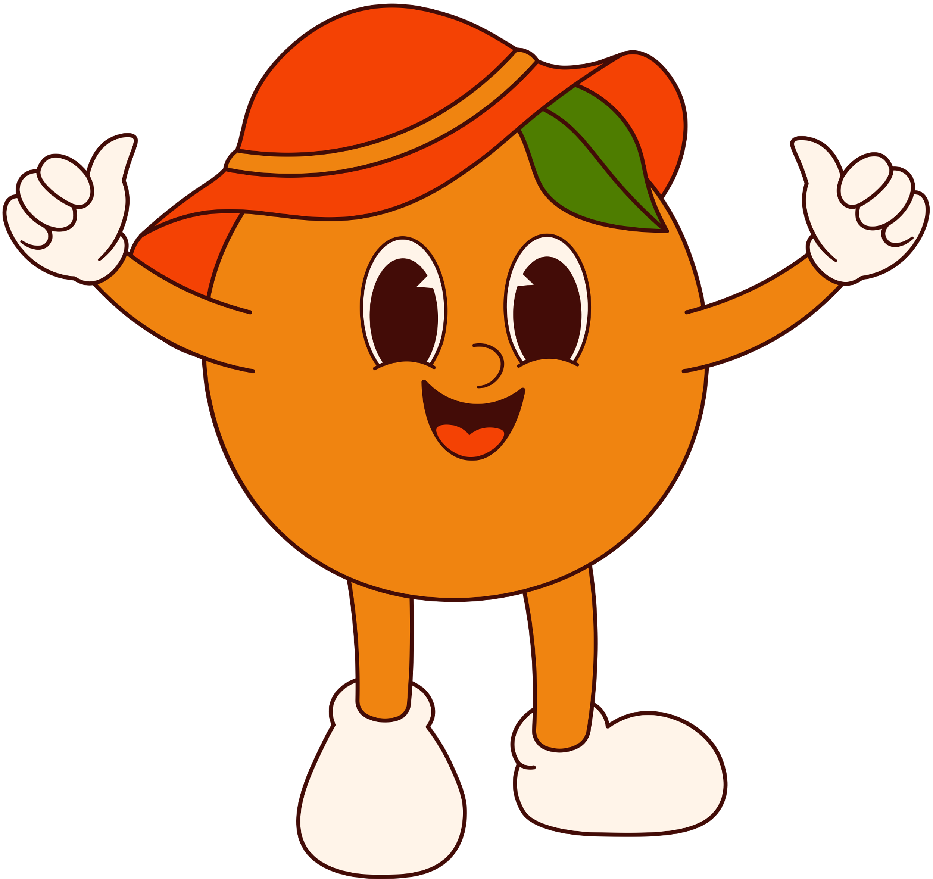



Slide 2

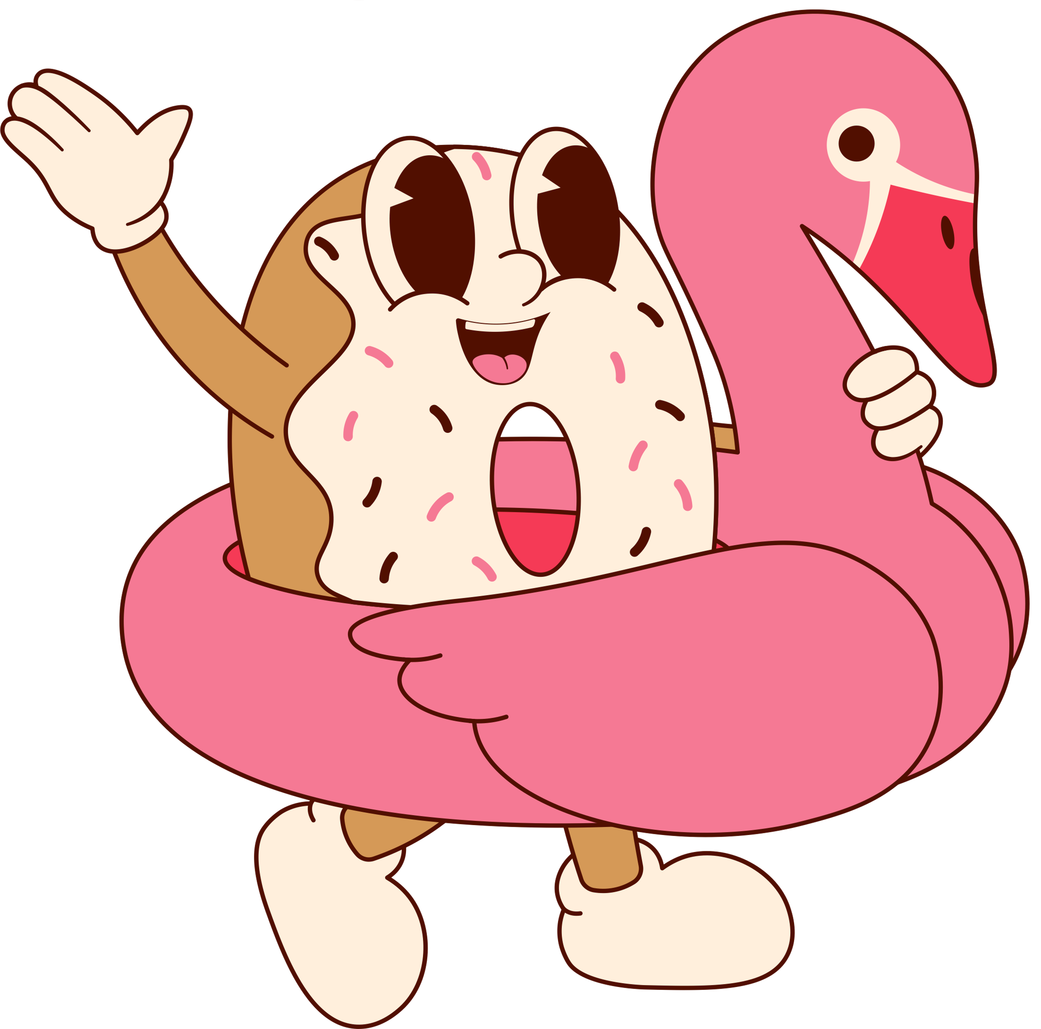
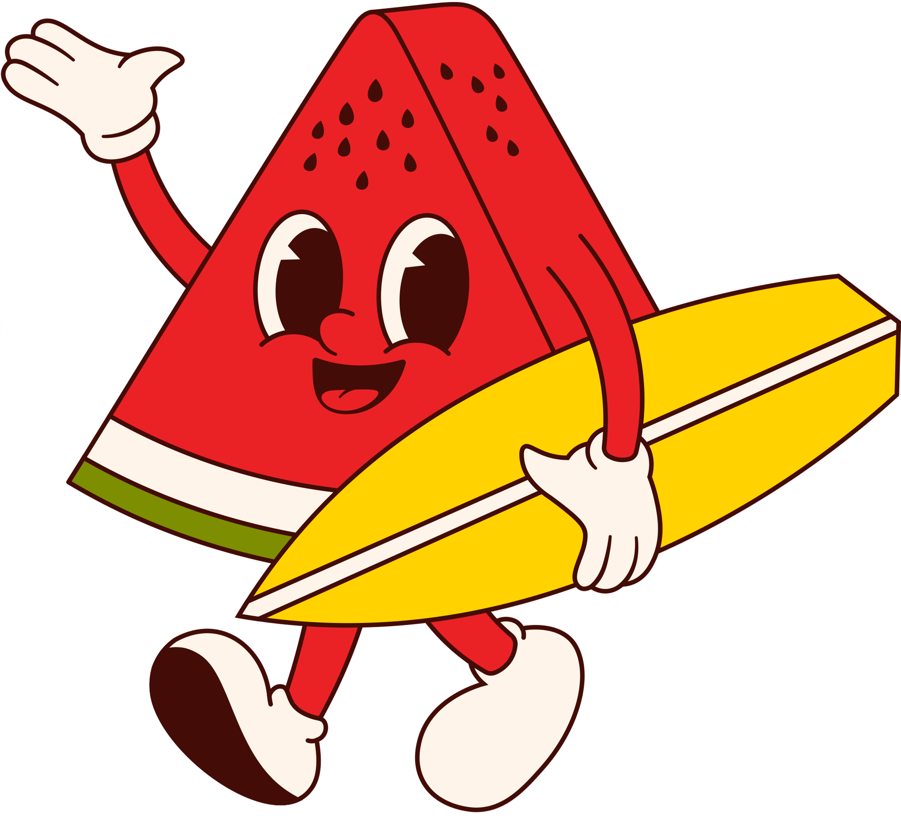
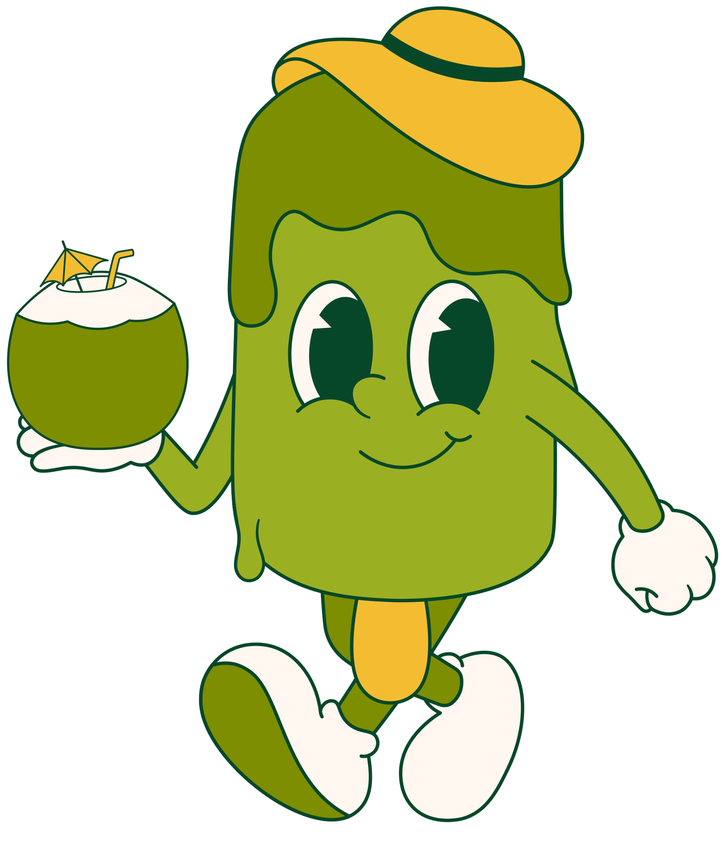


Slide 4
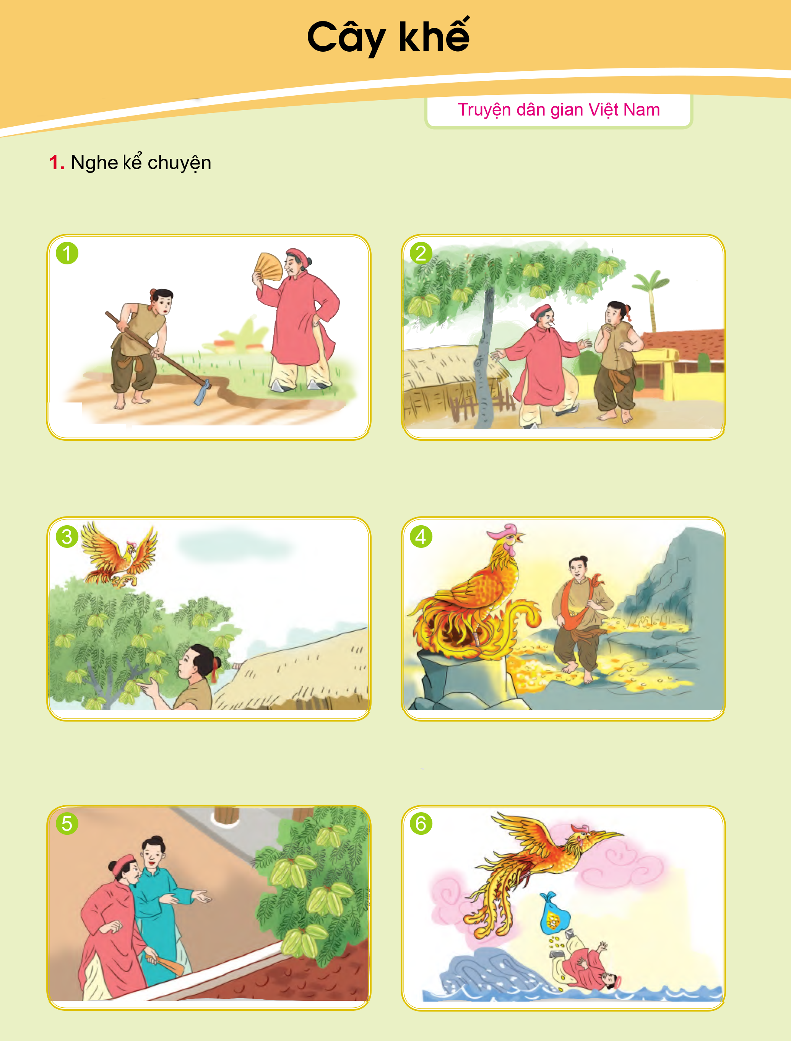
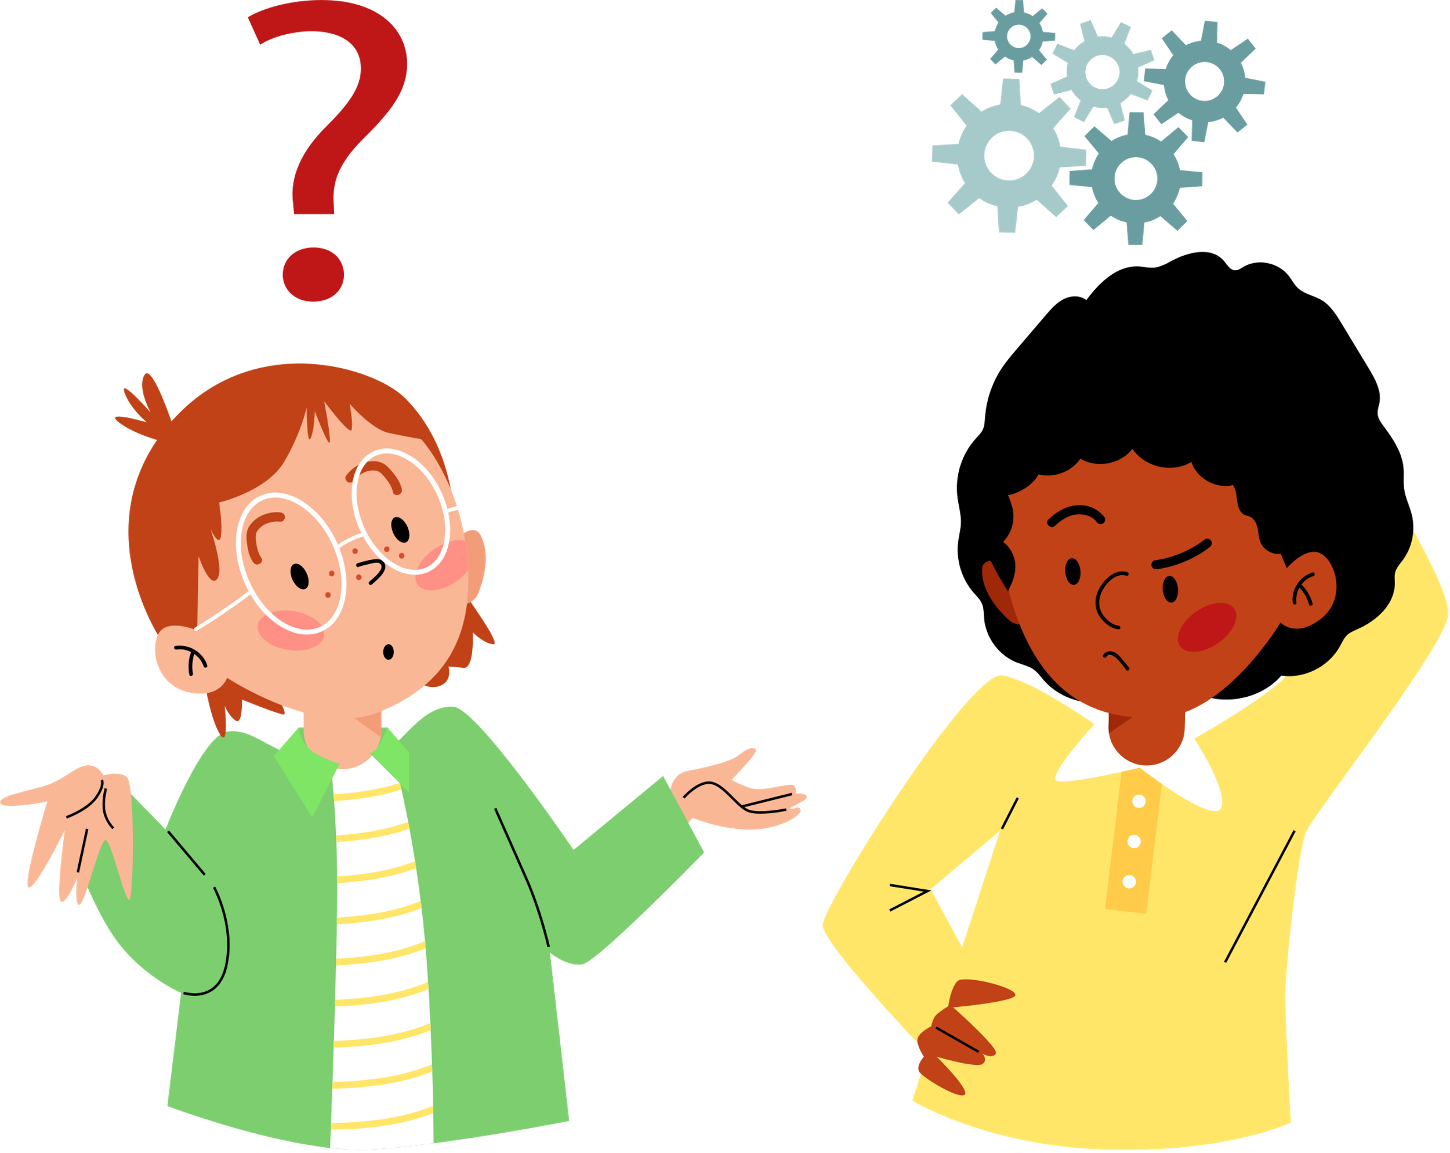
Quan sát bức tranh, trả lời câu hỏi sau đây:
Trong các bức tranh có mấy nhân vật?

Slide 5

Quan sát bức tranh, trả lời câu hỏi sau đây:
Trong các bức tranh có mấy nhân vật?
4 nhân vật

Slide 6
Quan sát bức tranh, trả lời câu hỏi sau đây:
Em thấy cây gì xuất hiện nhiều trong tranh?

Slide 7
Quan sát bức tranh, trả lời câu hỏi sau đây:
Em thấy cây gì xuất hiện nhiều trong tranh?
Cây khế

Slide 8
Quan sát bức tranh, trả lời câu hỏi sau đây:
Con chim xuất hiện trong tranh là chim gì?

Slide 9
Quan sát bức tranh, trả lời câu hỏi sau đây:
Con chim xuất hiện trong tranh là chim gì?
Chim phượng hoàng

Slide 10


Slide 11
Hai anh em nhà kia tính tình khác nhau như thế nào?
Người anh thì tham lam, lười biếng.
Người em thì hiền lành, chăm chỉ.

Slide 12
Khi cho em ra ở riêng, người anh chia gì cho em?
Chỉ cho người em 1 cây khế.

Slide 13
Chim phượng hoàng bay đến cây khế để làm gì? Nó hứa gì?
-Chim đến ăn khế.
-Hứa trả ơn bằng vàng, ”Ăn một quả trả cục vàng”.

Slide 14
Người em theo chim đi đâu ? Và lấy được gì?
-Theo chim lấy đảo vàng.
-Lấy vừa đủ vàng đem về.

Slide 15
Khi thấy em trở nên giàu có, người anh đã làm gì?
Đổi gia tài lấy cây khế, mong được nhiều vàng.

Slide 16
Hai anh em nhà kia tính tình khác nhau như thế nào?
Vì tham lam, lấy quá nhiều vàng, làm chim mệt, rơi xuống biển.

Slide 17
Câu chuyện khuyên em điều gì? Em có thể rút ra được bài học gì từ câu chuyện này.
Không tham lam, phải sống hiền lành, chăm chỉ và biết chia sẻ.

Slide 19
Các em hãy cùng luyện tập lại và đóng vai theo nhóm, nhóm nào làm tốt nhất sẽ nhận được một phần quà từ cô!

Slide 20
Nếu em là người anh, em sẽ lấy bao nhiêu vàng?
Trong cuộc sống, em cần làm gì để trở thành người tốt?

Slide 21
Nếu là người anh, em sẽ chỉ lấy đủ số vàng được nhận
Cần biết khiêm tốn, làm việc chăm chỉ, không tham lam để trở thành người tốt.

Slide 22
Chuẩn bị bài 117: Ôn tập
Chia sẻ bài học và câu chuyện với gia đình và bạn bè.

